Slide 1
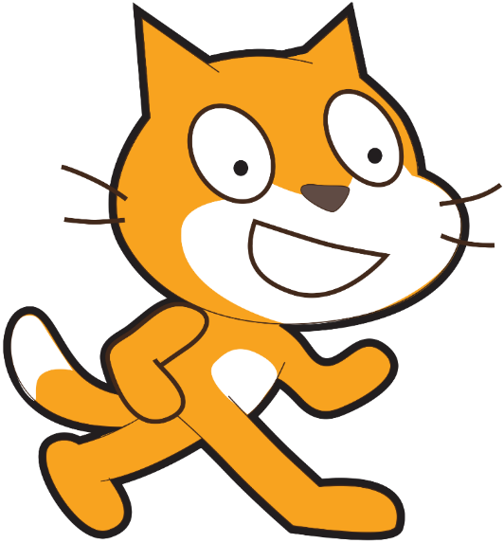
Створення лінійних алгоритмів і програм з використанням змінних

Slide 2
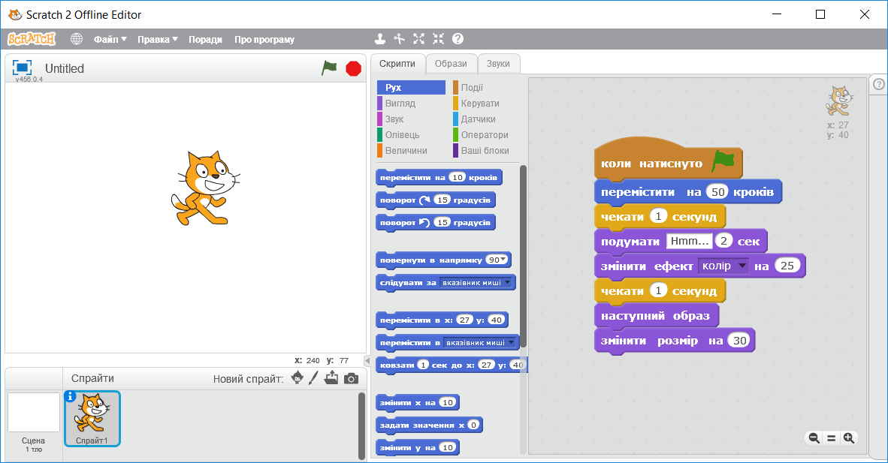
Створення лінійних алгоритмів
У середовищі Скретч кожний об'єкт виконує команди, які описують в області складання програми.
Якщо команди приєднуються одна до одної за допомогою пазів послідовно, то така програма буде реалізовувати лінійний алгоритм.

Slide 3
Що таке послідовність?
Виконання команди одна за одною, крок за кроком. Таким буде алгоритм нашої сьогоднішньої роботи. І це ті самі найпростіші алгоритми, які в програмуванні називаються лінійними. Наші команди не перебивають одна одну, вони будують лінійку послідовних команд, де кожна наступна йде після виконання попередньої.
Початок
Крок 1
Крок 2
…
Кінець

Slide 4
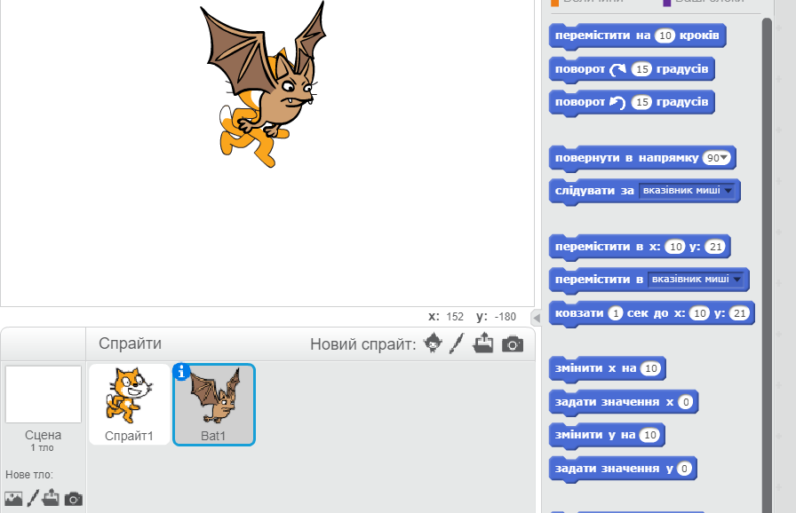
Проект "Політ кажана"
Додати виконавця «Кажан»
Оберіть спрайт із бібліотеки
Вилучіть виконавця «Рудий кіт»

Slide 5
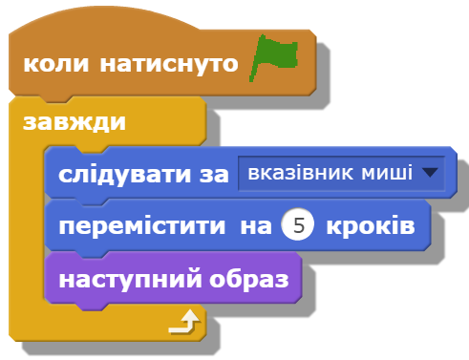
Проект "Політ кажана"
Летить за вказівником миші
Досить швидко
Образ змінюється надто швидко

Slide 6
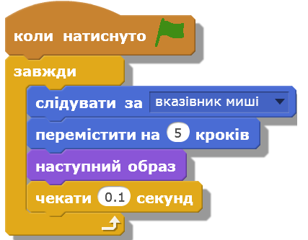
Проект "Політ кажана"
Політ нормальний!

Slide 7
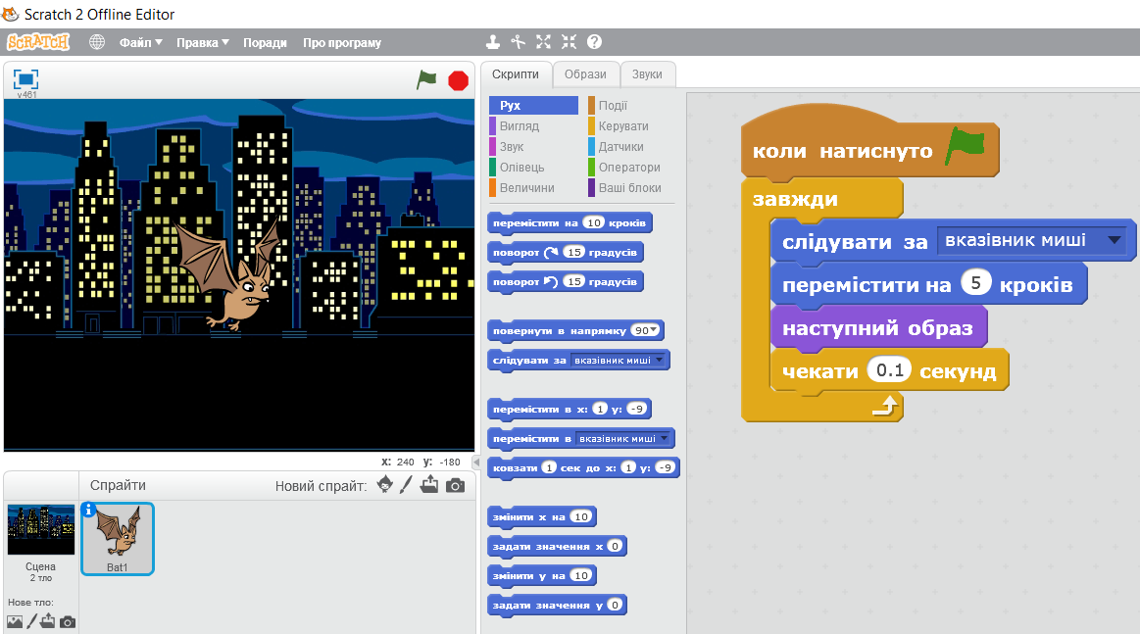
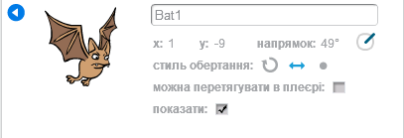
Практичне завдання
Змінити сцену виконання
Змінити стиль обертання спрайта
2
Використай змінні в проекті
3
1

Slide 8
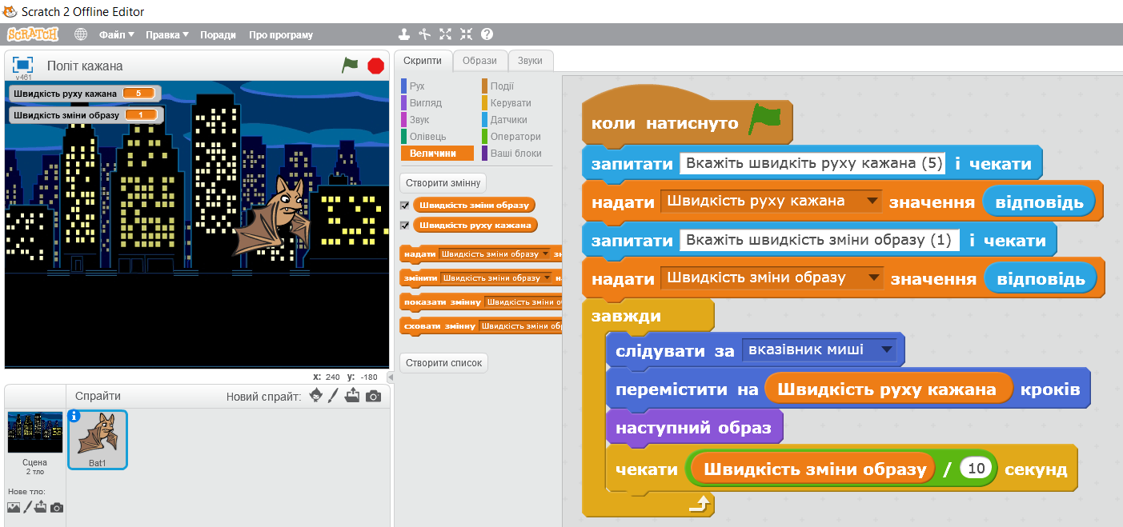
Проект "Політ кажана"
Можливий варіант проекту

